Slide 1
Randi Nedergaard-Hansen – chefkonsulent – RH Gødstrup
Netværksmøde Nyborg 2023

Slide 2
Randi Nedergaard-Hansen,
Chefkonsulent, Regionshospitalet Gødstrup
Netværksdage for Sygehusbyggeri 31. oktober 2023
Labyrintens æstetik og løsninger
- Wayfinding på 148.289 m2

Slide 3
Fakta om byggeriet
Bygget på bar mark
Ét helt hospital med alle støttefunktioner
Areal:
Somatik | 129.290 m2
Psykiatri | 13.917 m2
Nido | Center for Forskning og Uddannelse | 4.903 m2
Hospitalskirken | 179 m2
I alt | 148.289 m2

Slide 4
Hvad har vi: Gridstruktur 2 ansigter – akut og elektivt En gennemgående og central foyer som rygrad Klinik i de nederste 3 plan Teknik på 3. etage Senge i de øverste 3 plan 1 plan i kælder Bus og tog til hovedindgangen

Slide 5
PATIENTENS HOSPITAL
Et hospital, hvor det er let at finde rundt
Sikre overskuelighed og standardisering i information
Skabe en gennemgående foyer, hvor patienter og pårørende føler sig godt tilpas og gerne opholder sig
Reducere ventearealer i klinikken og erstatte med attraktivt opholdsareal i foyeren
Sammentænkning af arkitektur, wayfinding, farve- og materialevalg og kunstudsmykning

Slide 6
Billede fra tegning over bygningsstruktur

Slide 9
Krav til skiltning
Skal integrere hospitalets indførsel af nye danske, borgervenlige navne.
Skal understøtte myndighedernes krav om unikke adresser til hver indgang. Det skal være tilgængeligt for beredskab at komme frem og finde sin destination.
Bør give et sammenhængende informationsforløb, hvor der er genkendelighed i kommunikationen fra indkaldelse til hjemtur.
Bør være fleksibelt, dvs. så enkelt som muligt kunne tilpasses ombygning, flytning af afdelinger, mv.
Bør være økonomisk at etablere og vedligeholde.
Bør være nemt at forstå for alle patientgrupper uanset kognitive og sproglige forudsætninger.

Slide 10
En enkel og overskuelig navigation i komplekse beslutningspunkter, skal finde-vej systemet baseres på, at den besøgende ledes trinvis frem til sin destination, og ikke skal afkode store mængder information ved alle beslutningssteder.
Bør definere og synliggøre primære adgangsveje. Besøgende bør guides hele vejen fra ankomst til destination og tilbage igen. De fysiske rammer bør løbende bekræfte, at man er på rette vej.
Bør være enkelt og let at kommunikere og formidle i flere formater, f.eks. skilte, oversigtskort, mundligt eller skriftligt.
Velegnet til formidling på hospitalets hjemmeside, smart-phones, andre digitale platforme.

Slide 11
Design af skilte

Slide 12
Design af grafik

Slide 13
Farvesætningen understøtter wayfinding
Enkelt farvevalg - hovedparten af hospitalet holdes i hvidt
Udvalgte steder til indslag af farver på vægge og kerner
Hver etage har sin egen farve på trafikkerner og væg ved reception
Markerer trafikcentre, receptioner og arbejdsstationer
Skaber rum - dybde - kontrast i rumforløb
Skaber rytme og variation - nedbryder skala og distance
Markerer døre som benyttes af patienter/pårørende eller hvor de kan henvende sig som mørk grå - øvrige døre er hvide

Slide 14
Markering af reception – Akutmodtagelsen

Slide 15
Rammer til alverdens opslag
Undgå at der sættes et utal af A4-papirer op i en tilfældig uskøn orden
Løsning:
Ensartede rammer
Principbeslutning om højde og placering på væg
Man kan få de rammer man vil, men de sættes op efter generelle principper om placering og højde.

Slide 16
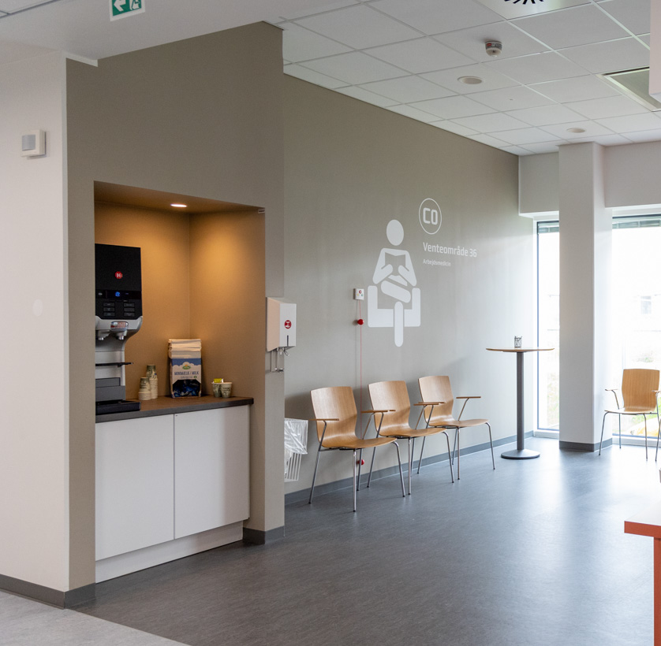
Ændret tilgang til ventearealer
Vi har ingen patienter der venter
Vi har patienter der opholder sig på hospitalet før deres aftale.
Reduktion af decentrale ventearealer
Omdanne den centrale foyer til et attraktivt opholdsareal gennem et gesamtkunstverk.

Slide 17
Funktioner i foyeren
Forbinder alle dele af hospitalet
Ophold for ankomstregistrerede patienter
Information
Adgang til udearealer
Havens Madhus
Kantine
Kiosk
Gratis kaffe, te og vand
Medicinudlevering
Venteareal til blodprøvetagningen
Flygel – musik i foyeren
Hospitalskirken

Slide 18
Patientens hospital – Gesamtkunstverk
- sætte en ny standard for fremtidens hospitaler
Et strøg med husgavle
Murstenene trukket med ind
Materiale – og farvevalg
Inventar og kunstudsmykning

Slide 19
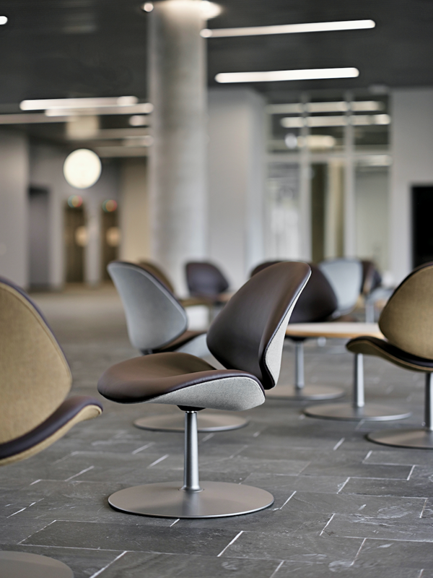
Family Counsil – Casper Salto

Slide 20
Finn Juhl Pelikanstol og Poetsofa

Slide 21
Total udsmykning af foyeren
Mange kunstneriske nedslag

Slide 24
Spørgsmål?

